Slide 1
重力波による新しい天文学
安東 正樹
(京都大学 理学系研究科)

Slide 2
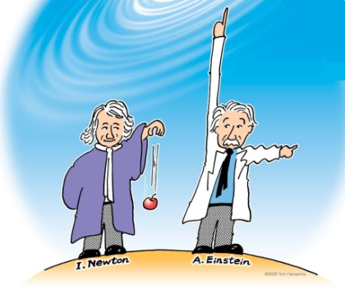
GCOE特別講義の内容
第1章 重力波
第2章 重力波検出器
第3章 重力波の観測
第4章 将来計画
第5章 重力と余剰次元
第6章 微小距離での重力

Slide 3

2010年秋 ある方が Twitterでつぶやきました．
LIGOは，バイナリー ブラックホールの質量，距離，
方向まで分かった，という論文を準備中らしい．

Slide 4
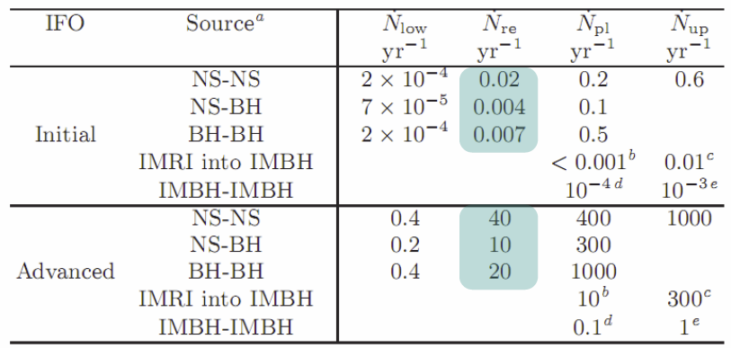
イベントレート
・連星合体イベントの頻度見積もり
Abadie+ CQG 27 (2010) 173001.

Slide 5
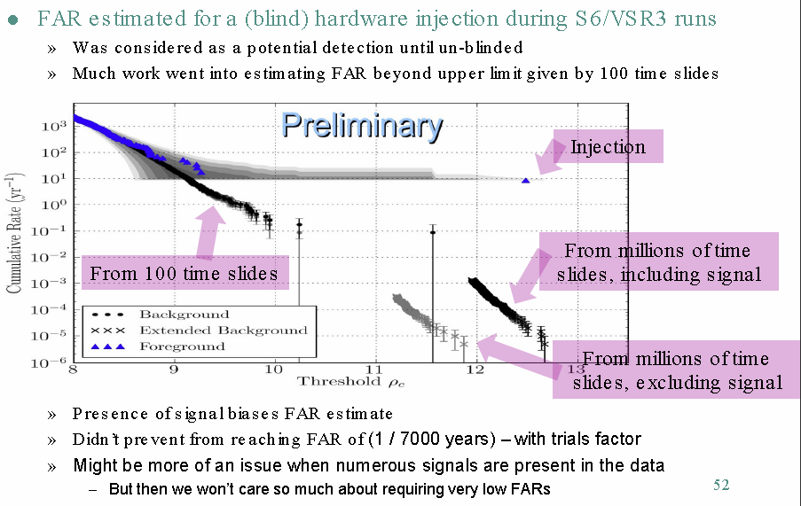
(Fig. by Marion 2011)

Slide 6
おしらせ
・大型低温重力波望遠鏡
LCGT (Large Cryogenic Gravitational-wave Telescope)
の建設が, 昨年10月から始まりました.
文部科学省 「最先端研究基盤事業」
・現在のLIGOより一桁程度良い感度
→ 年間数回程度の検出が期待できる.

Slide 7
・ イントロダクション
・ 地上重力波望遠鏡
・ 宇宙重力波望遠鏡
・ TOBA
・ まとめ

Slide 8
イントロダクション

Slide 9
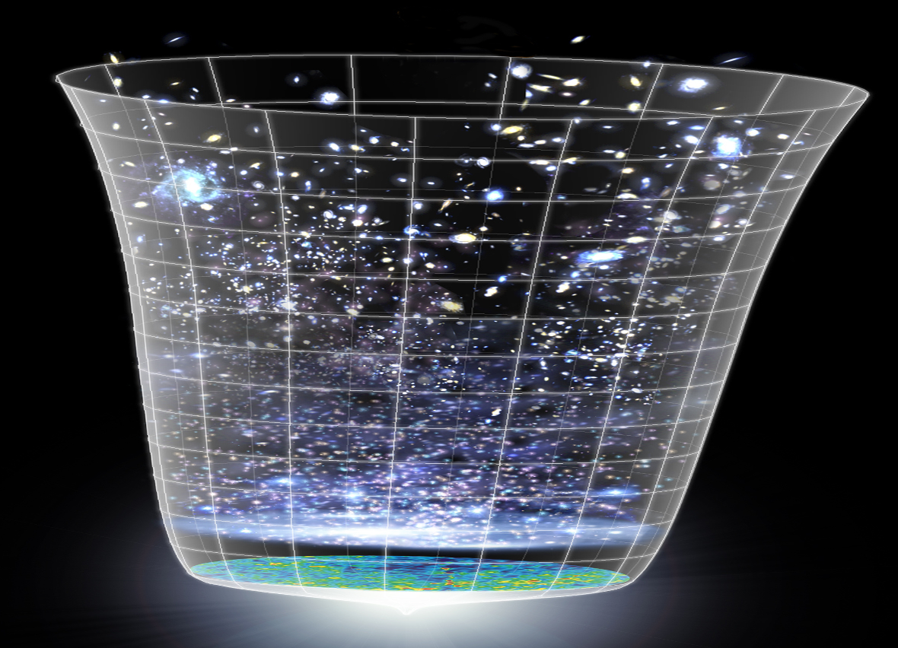
重力波で宇宙を探る
一般相対性理論
宇宙線による
観測
強い重力場における
相対性理論
原子核理論
高密度物体の物理
ニュートリノ
高エネルギー
宇宙線
重力波による
観測
天文学
星形成
恒星進化
銀河
ガンマ線バースト
超新星爆発
高周波数
重力波
電磁波による
観測
さまざまな
天体現象
ブラックホール
巨大ブラックホール
連星合体現象
惑星
超新星爆発
低周波数
重力波
パルサー
ガンマ線
X線
可視光
赤外線
電波
宇宙背景
放射
宇宙論
背景重力波
インフレーション
ダークマター
ダークエネルギー
背景画: NASA/WMAP Science Team

Slide 10
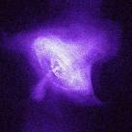
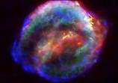
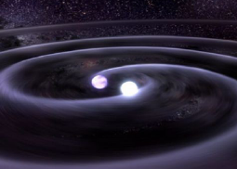
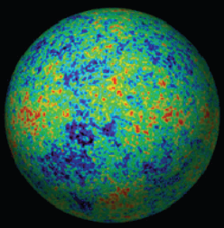
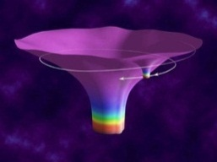
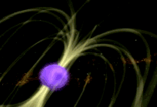
地上重力波望遠鏡のターゲット
地上重力波望遠鏡 -- 10Hz – 1kHz の観測周波数帯
コンパクト天体, 高エネルギー天体現象
中性子星
ブラックホール
初期宇宙
パルサー
超新星爆発
連星合体
背景重力波
EMRI
電磁波
軟ガンマ線リピーター
ニュートリノ
高エネルギー宇宙線
長ガンマ線
バースト
短ガンマ線
バースト
星の
振動
モード
準固有
振動
同時観測
数値相対論
高エネルギー天体
現象の総合的理解
高密度天体の状態方程式
相対性理論の検証
原子核物理
強い重力場での物理法則

Slide 11
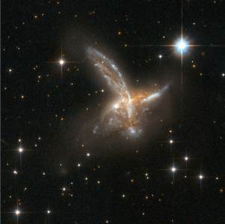
宇宙重力波望遠鏡のターゲット
宇宙重力波望遠鏡 -- 0.1mHz – 1 Hz の観測周波数帯
中間/巨大ブラックホール, 初期宇宙
中性子星・白色矮星
ブラックホール
初期宇宙
連星
多数天体の
重ね合わせ
背景重力波
EMRI
電磁波
パルサー
定常的・
準静的
な自転・
公転運動
巨大ブラック
ホールの合体
ニュートリノ
同時観測
準固有振動
数値相対論
重力理論の検証
超巨大BHの形成過程
宇宙論, 宇宙の誕生と発展
銀河形成史
ダークエネルギー・ダークマター

Slide 12
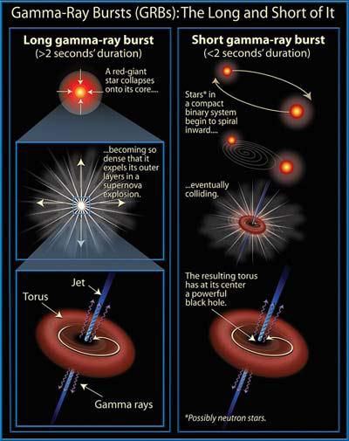
連星合体観測による知見
・重力波の初検出
- 連星中性子星 : 存在が確実, 波形が予測できる.
- 相対性理論/重力法則の検証.
- 新しい天文学の創生,
- ガンマ線バーストの起源, 未知の発見.
・高密度核物質の直接探査
- 中性子星の状態方程式の情報.
- 潮汐変形/破壊, HMNSの形成など.
・宇宙論・銀河形成史に対する知見
- 宇宙論パラメータへの制限.
- 超巨大ブラックホールの形成過程
- 連星の進化や分布の情報.
From encyclopedia of science

Slide 13
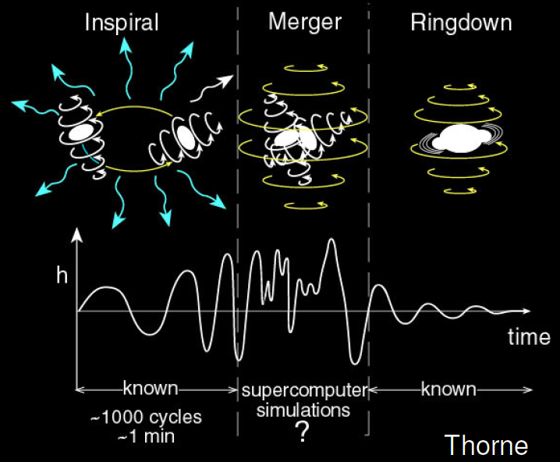
連星合体現象からの重力波
・連星合体からの重力波の波形
インスパイラル
合体
リングダウン

Slide 14
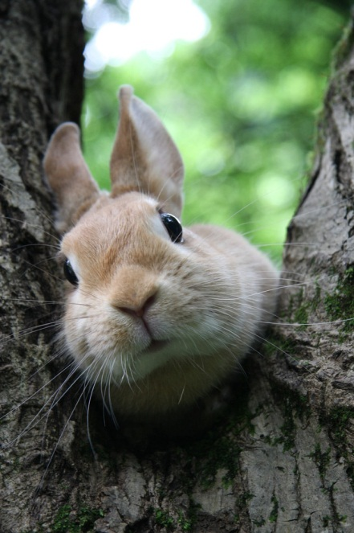
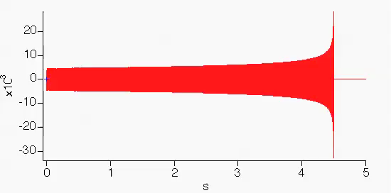
「耳をすます」
重力波の音 by 神田氏

Slide 15
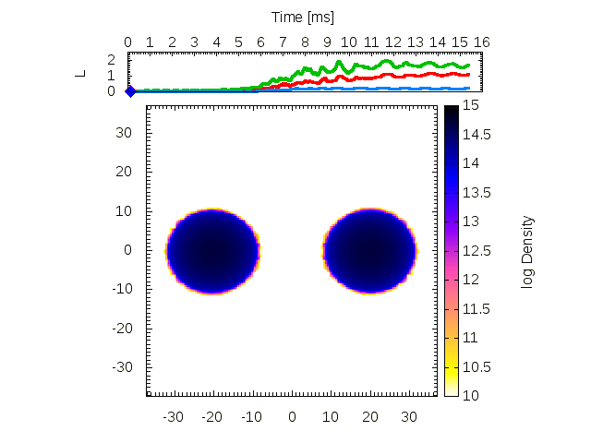
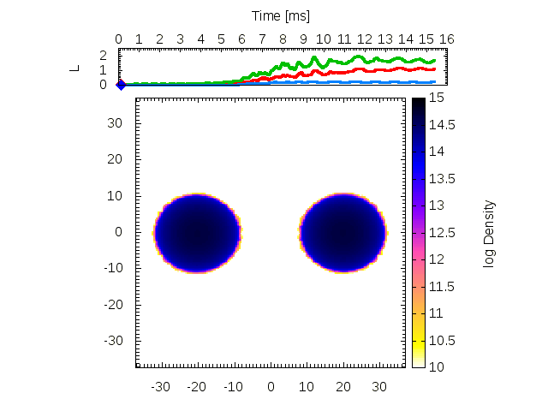
連星中性子星の合体数値シミュレーション by 関口氏

Slide 16

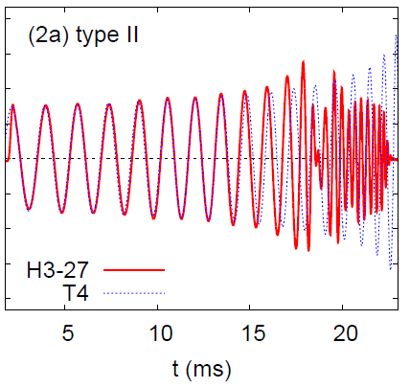
中性子星連星合体の数値シミュレーション
Hotokezaka+, PRD (2011)
等質量連星
中性子星合体
遠心力によって
を支える中性子星
HMNS形成
Type Ⅱ
寿命 < 5ms
Type Ⅲ
寿命 > 5ms
Type Ⅰ
BHへ崩壊
Short lived
Long lived
BHへ崩壊
BHへ崩壊
Type II
時間 (msec)
時間 (msec)
時間 (msec)

Slide 17
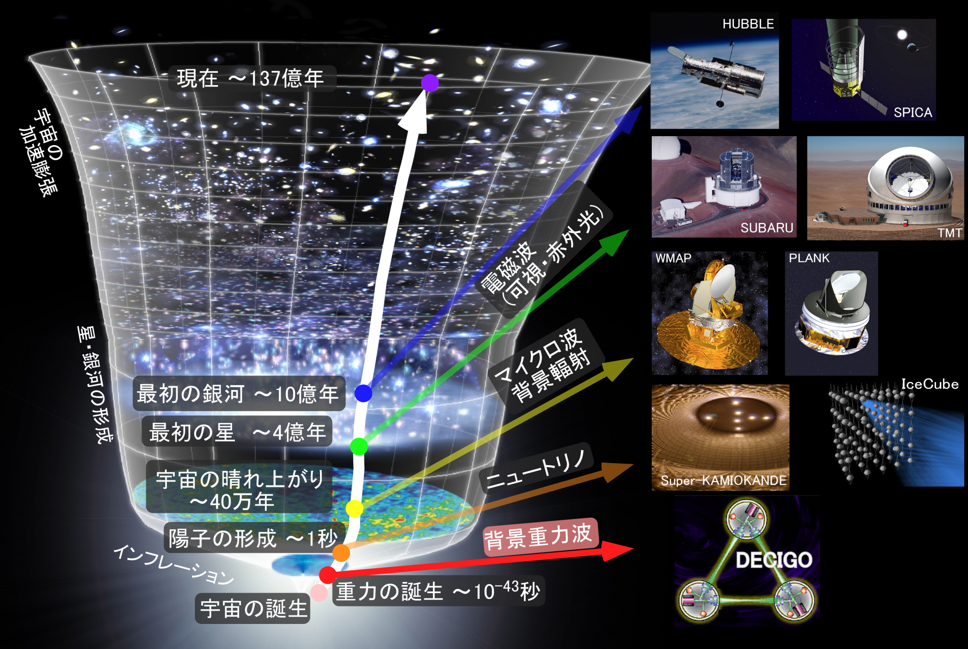
初期宇宙の観測
Background:
original figure by
NASA/WMAP Science Team

Slide 18
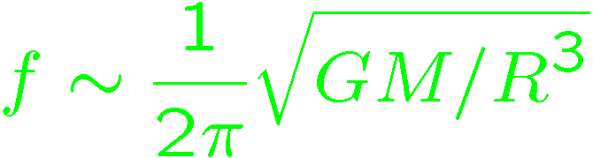
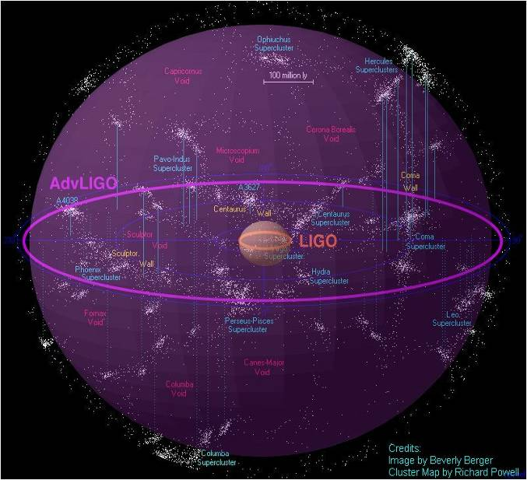
本格的な天文学
現在の検出器 --- 近傍銀河までの観測範囲を持つ
ただ… そのような重力波イベントは稀 (10⁻⁵-10⁻³ event/yr)
次世代の重力波望遠鏡
高感度化
→より多くの銀河をカバーする
観測帯域を広げる
→ 定常的・大振幅の重力波
Massive BH
inspirals
DPF limit
LISA
Galaxy
binaries
NS binary
inspiral
Core-collapse
Supernovae
Foreground GWs
Pulsar
(1yr)
DECIGO
ScoX-1
(1yr)
Background GWs
from early universe
(W_{gw}=10⁻¹⁴)
LCGT
Gravity-gradient noise
(Terrestrial detectors)

Slide 19

LCGT と DECIGO
LCGT (~2017)
Ground-based Detector
→ 高周波数 の重力波イベント
DECIGO (~2027)
Space observatory
→ 低周波数 の重力波
目標: 重力波の検出, 天文学
目標: 重力波天文学の展開

Slide 20
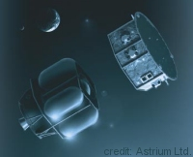
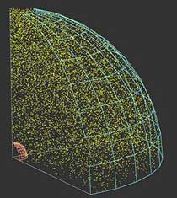
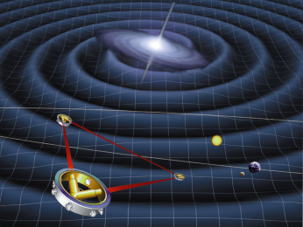
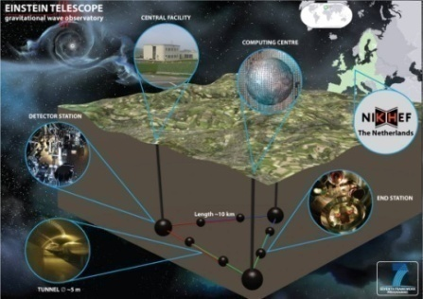
重力波天文学のロードマップ
地上望遠鏡
宇宙望遠鏡
より遠くを観測 (10Hz-1kHz)
低周波数帯の観測
LIGO
TAMA
CLIO
VIRGO
GEO
Enhanced
LIGO
2010
LPF
DPF
LCGT
Advanced
Virgo
LPF
Advanced
LIGO
2015
ＬＣＧＴ
LISA
Pre-DECIGO
Ａｄ. ＬＩＧＯ
ET
LISA
2020
0.1mHz-10mHz
確実な重力波源
DECIGO
~10 event/yr
のイベントレート
BBO
2025
0.1Hz帯
宇宙論的な重力波
DECIGO

Slide 21
地上重力波望遠鏡
- LCGT, aLIGO, など -

Slide 22
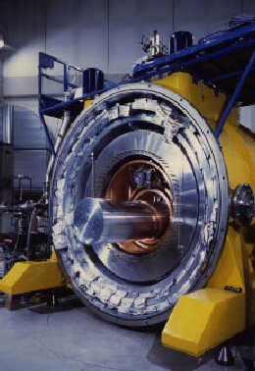
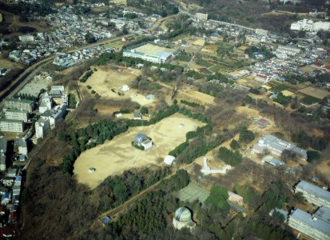
第1世代 重力波検出器
検出の試み : 1960年代より行われる
2000年前後より、大型干渉計型検出器が観測を開始
レーザー干渉計型 : 6台, 共振型検出器 : 3台
TAMA
Auriga
LIGO Hanford
LIGO Livingstone
国際的観測ネットワーク : 1年を超える観測データ
→ 科学的成果 (上限値, 理論モデルへの制約など)
連星中性子星合体イベント : 50kpc~20Mpcの観測レンジ
→ 我々の銀河, 近傍銀河でイベントがあれば検出可能

Slide 23
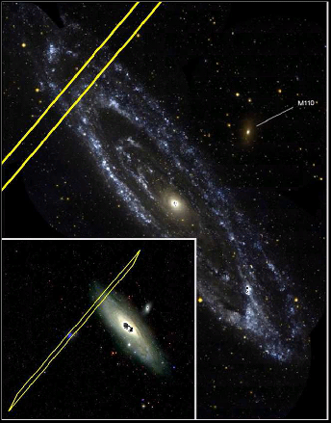
重力波観測による成果の例
ガンマ線バースト
2007年に観測されたGRB070201
(Konus-Wind, INTEGRAL, MESSENGER)
→ M31 (アンドロメダ)
銀河方向で発生
継続時間の短いガンマ線バーストは, 連星中性子星の合体に起因している
可能性がある．
米国の地上重力波検出器LIGOが、十分な感度で観測を行っていた．
→ データ解析の結果，信号はなかった.
このShort GRBはM31で発生した 連星中性子星合体
に起因するものでは ない，と結論付けられた.
Abbott et al, axiv:0711.1163.

Slide 24
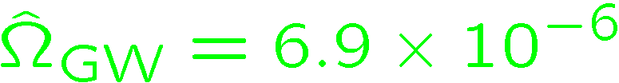
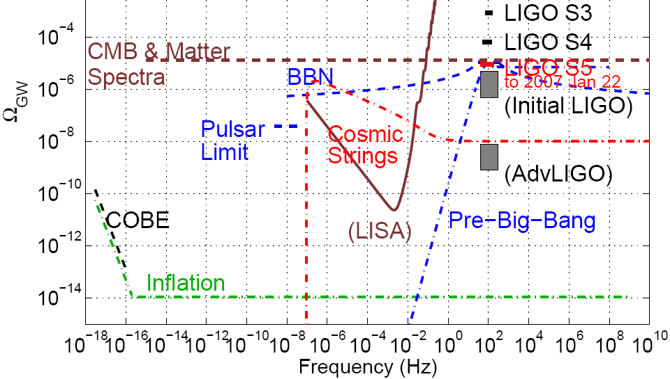
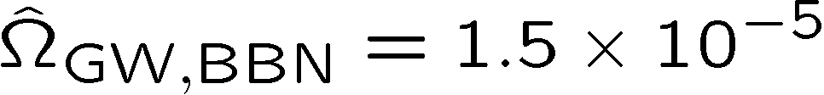
背景重力波探査
LIGO S5
感度の良い 41.5-177.5Hz のデータを使用
→ BBNより良い上限値
(95% CL)
LIGO and VIRGO collab.,
Nature 460 (2009) 08278.
John T. Whelan for the LSC, AAS Meeting, Jan 2008

Slide 25
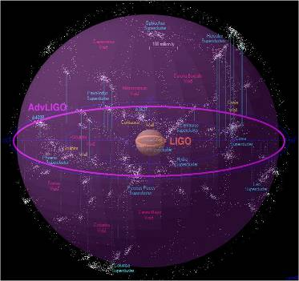
本格的な天文学
現在の検出器 --- 近傍銀河までの観測範囲を持つ
ただ… そのような重力波イベントは稀 (10⁻⁴-10⁻² event/yr)
約1桁感度を向上した 第2世代の重力波望遠鏡
Enhanced LIGO
~2009
LIGO today
高感度化→より多くの銀河をカバーする
(重力波の振幅) ∝ 1/(波源までの距離)
100 million light years
感度が10倍向上 → イベントレートは 10³倍
得られるサイエンス
Initial LIGO 1年間の観測
~ Advanced LIGO 9時間の観測
Advanced LIGO
~2014
第2世代望遠鏡では、検出頻度 ~ 10 event/year

Slide 26
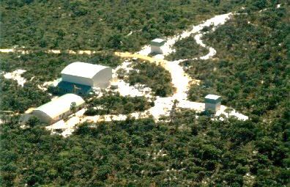

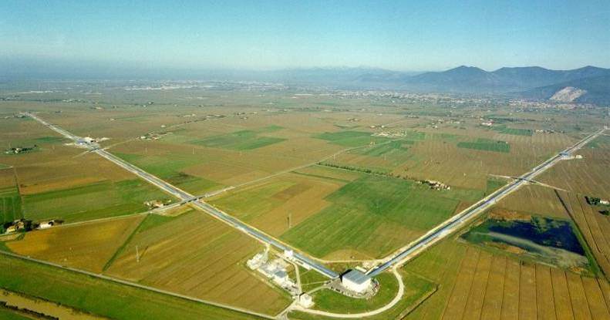
第2世代 重力波望遠鏡
国際観測ネットワークが形成される (現在から 約5年後)
→ 重力波天文学
(重力波の検出, 波源位置の特定, 波源の物理情報, …)
LIGO-Austreria
in proposal
aLIGO (USA)
4km x 2 (or3)
LIGO-India
in proposal
GEO-HF (GER-UK)
baseline 600m
LCGT (JPN)
baseline 3km
Adv.VIRGO (ITA-FRA)
baseline 3km

Slide 27
LCGT
LCGT
(Large-scale Cryogenic Gravitational-wave Telescope)
LCGT
日本の次世代重力波検出器 (本格観測 2017年 - )
海外の望遠鏡 (Ad. LIGOなど) と同等の感度 → 国際観測網.
大規模な重力波天文台
- Baseline length: 3km
- High-power Interferometer
低温干渉計
- Mirror temperature: 20K
地下の安定・静寂な環境
- Kamioka mine,
1000m underground

Slide 28
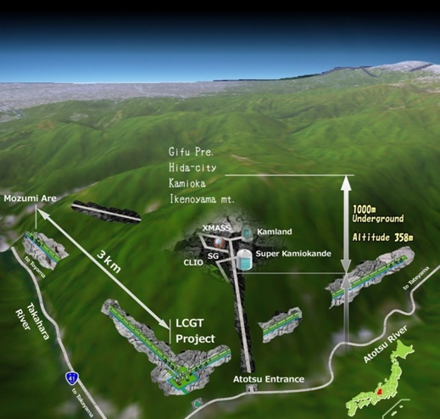
LCGT サイト
岐阜県・神岡町 の地下サイトに建設
Facility of the Institute of Cosmic-Ray Research (ICRR), Univ. of Tokyo.
Neutrino
Super Kamiokande, Kamland
Dark matter
XMASS
Gravitational wave
CLIO, LCGT
Geophysics
Strain meter
・220km away from Tokyo
・1000m underground from
the top of the mountain.
(Near Super Kamiokande)
・360m altitude
・Hard rock of Hida gneiss
(5 [km/sec] sound speed)
Landsat photo data
NASA altitude data
Cashmir 3D

Slide 29
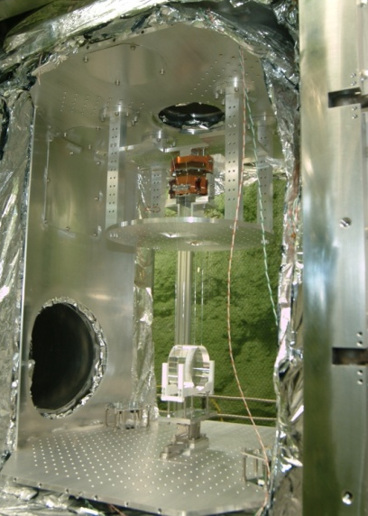
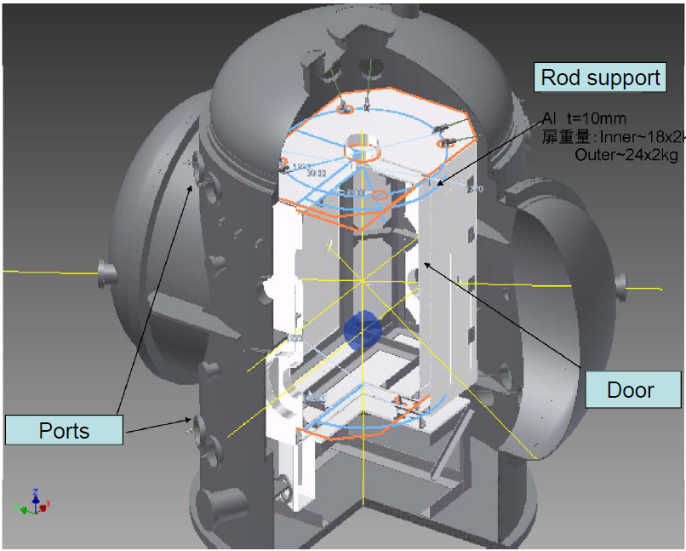
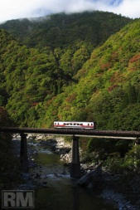
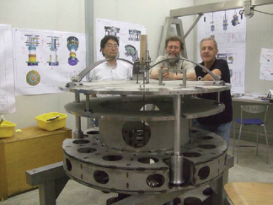
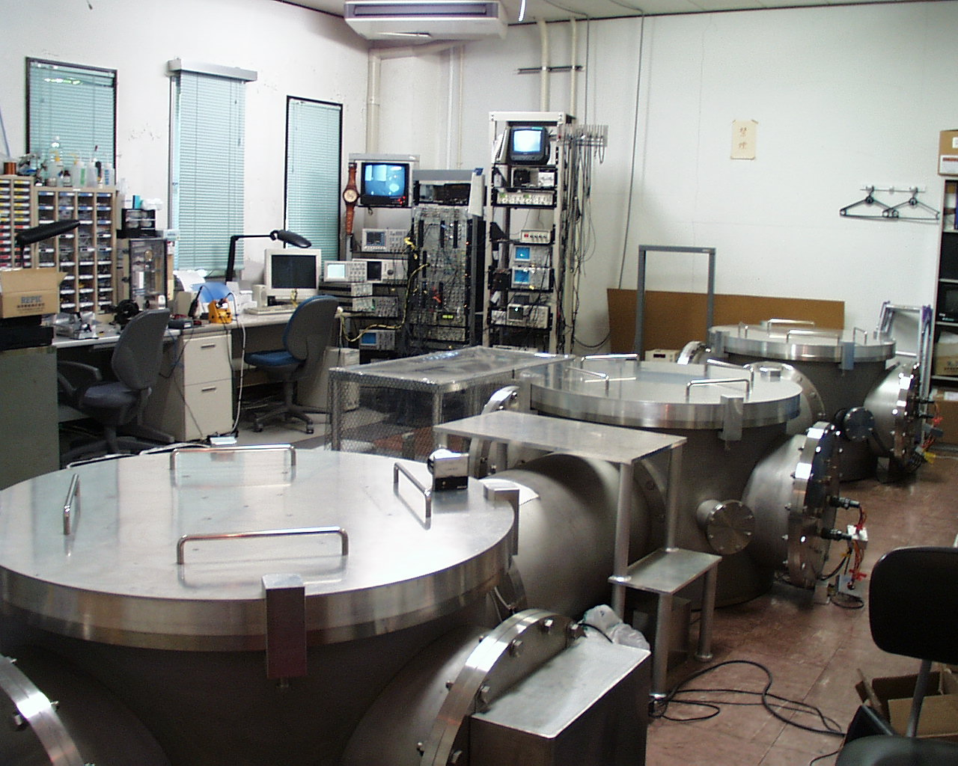

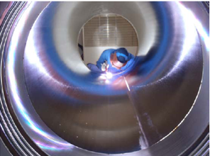
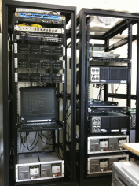
重力波望遠鏡の高感度化
・重力波源の理解
理論・解析的計算
数値相対論
データ解析手法
・鏡・振り子の熱雑音
鏡・振り子の低温化
材質の機械損失
・地面振動の影響
静寂な地下サイト
高性能防振装置
・光の量子雑音
大型干渉計
干渉計方式の工夫
高出力レーザー光源
高性能鏡
Fabry-Perot cavity
Fabry-Perot cavity
Baseline 3km
Laser
source
Power-recycling
mirror
Signal-extraction
mirror
・真空システム
光路長の揺らぎ
音響雑音などの低減
・長期・連続観測
デジタル制御・データ取得系
環境モニタ, データ保管・分配

Slide 30
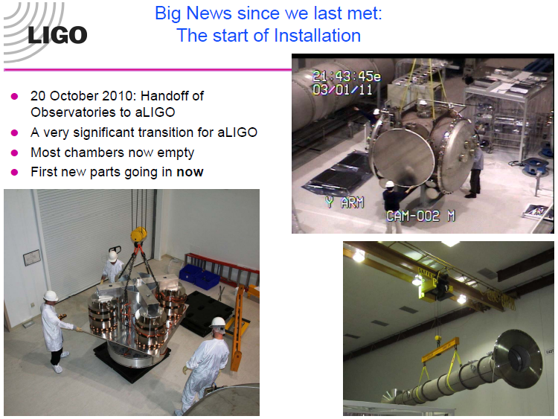
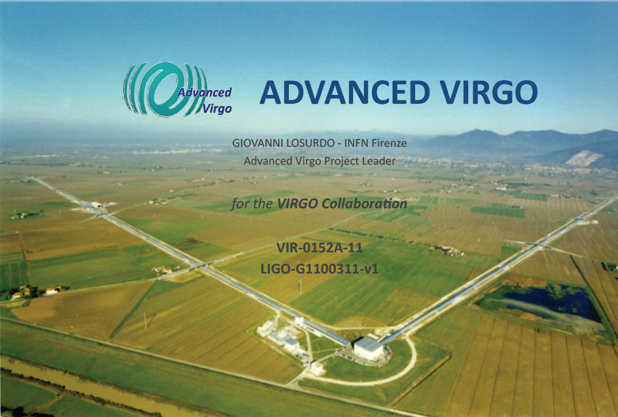
第2世代 重力波望遠鏡
・aLIGO
David Shoemaker, LV meeting March 2011
・基線長 4km、施設・真空系: そのまま利用
・光学系・防振系・制御系など: ほぼ取り換え
・スクイージングのテスト実験
6dBのSqueezing →感度向上を目指す.
インストール作業進行中
・Advanced VIRGO
・基線長 3kmのまま, 干渉計構成変更(RSE).
・光源の変更 → ファイバーレーザー.
・鏡の熱補償, 出射光学系変更.
11月中旬インストール開始
G. Losurdo LV meeting March 2011

Slide 31
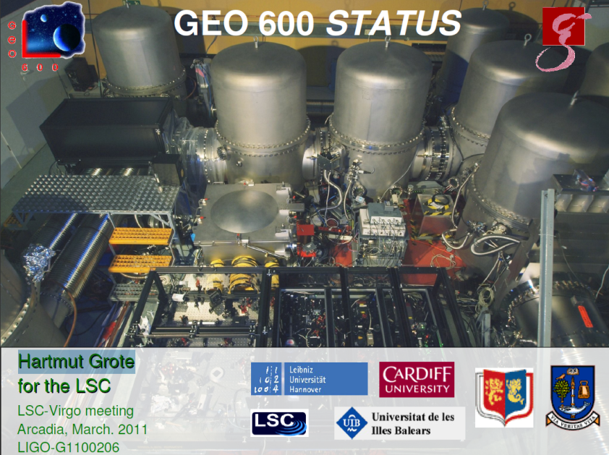
第2世代 重力波望遠鏡
Hartmut Grote, LV meeting March 2011
・GEO-HF: GEOのアップグレード
・基線長 600m → 高周波数感度を向上.
・高出力光源, スクイージング
→ 最大3.5dBの効果確認.
AstroWatch進行中
・LIGO-Austreria, LIGO-India
・aLIGOの1台を移設 → 角度分解能を上げる.
・Established in August 2009 to coordinate
the Indian GW community to participate in GW research!
・Funding received for a 3m prototype interferometer
at the Tata Institute for Fundamental Research.

Slide 32
LCGTの感度限界
- 主要な雑音源で決まる限界感度
- aLIGO や Ad.VIRGOと同等
国際観測網を形成
年間数回以上の重力波信号検出
※感度設計は変更
される可能性があります.

Slide 33
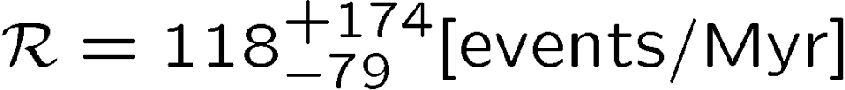
LCGTの観測確率
第一目標: 連星中性子星合体からの重力波の検出
観測レンジ
感度曲線 → 観測可能距離 280 Mpc
(SNR 8, 最適方向・偏波)
銀河の個数密度 :
R. K. Kopparapu et.al.,
ApJ. 675 1459 (2008)
銀河あたりのイベントレート:
V. Kalogera et.al.,
ApJ, 601 L179 (2004)
LCGTの観測レート 9.8 events/yr
(1年間の観測での検出確率 99.9%以上)

Slide 34
海外望遠鏡との比較
2nd-generation detectors
3rd generation
aLIGO
Ad. VIRGO
LCGT
ET
観測開始
~ 2016
~ 2016
~ 2017
~ 2026
地上
地上
地下
地下
サイト
Hanford 2台
Livingstone 1台
Pisa 1台
Kamioka 1台
3 台
基線長
4 km
3 km
3 km
10 km
観測レンジ ^{(*1)}
306 Mpc
243 Mpc
273 Mpc ^{(*2)}
3 Gpc
干渉計方式
RSE広帯域
RSE狭帯域
RSE可変帯域
RSE Xylophone
熱雑音の低減
大ビーム径, 低機械損失鏡
熱レンズ効果の補正
低温化
低温化
防振系
能動防振系
受動防振系
受動防振系
受動防振系
(*1) 連星中性子性合体現象に対する観測可能距離, 最適方向, 最適偏波, SNR>8.
(*2) 現在、設計の更新作業が進められており, 変更の可能性がある.

Slide 35
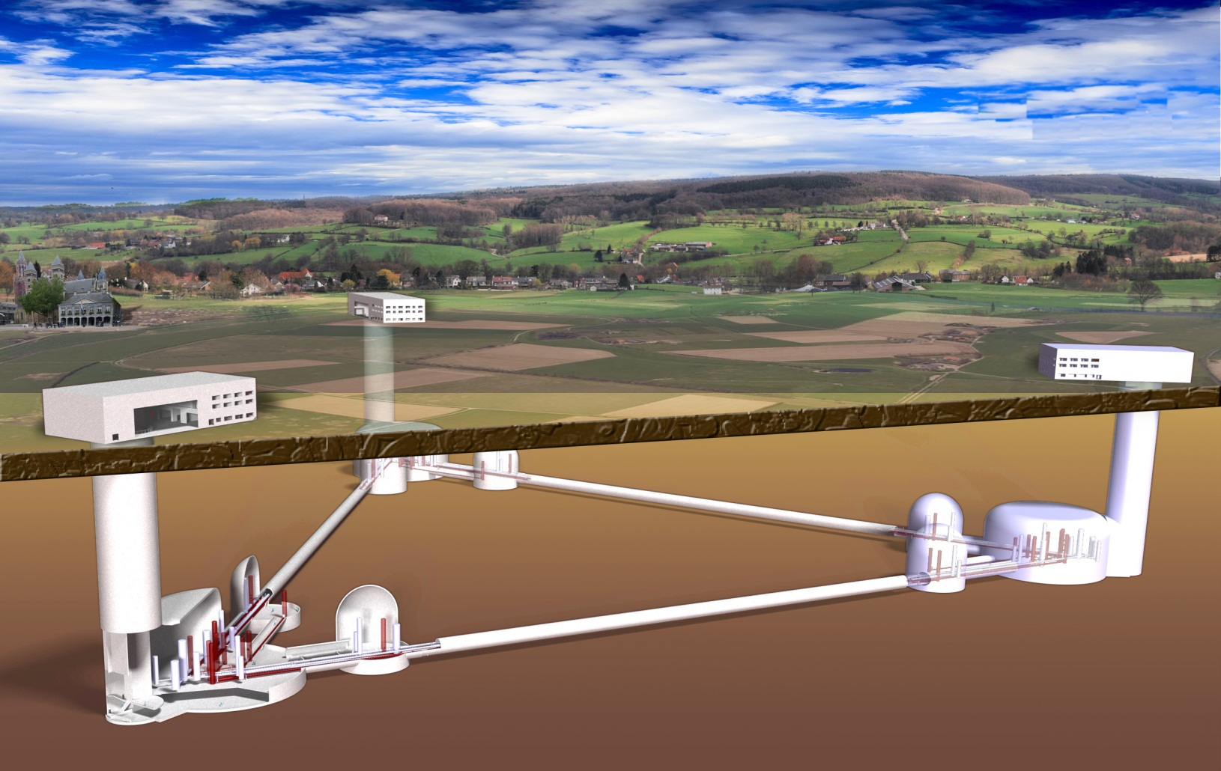
第3世代 重力波望遠鏡
3rd-generation detector : ET (Einstein Telescope)
感度 : さらに一桁の改善, 2026年頃観測開始.
長基線長 ~10km, 地下サイトに建設, 低温干渉計

Slide 36
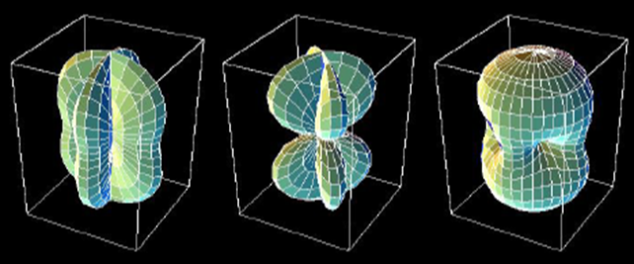
干渉計の指向性
・干渉計型重力波検出器: 指向性・偏波依存性がある.
干渉計のアンテナパターン
F+
Fx
Average

Slide 37
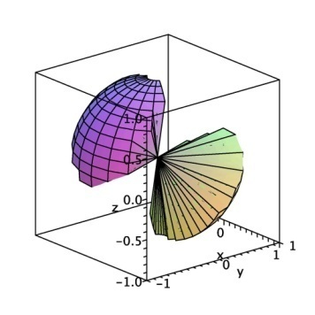
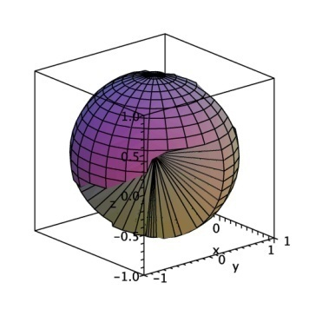

国際協力
複数台での同時観測の意義
(Ad. LIGO, Ad. VIRGOとの同時観測)
天文的な意義
天球のカバー ← 干渉計は 弱い指向性を持つ
検出された場合 --- 天文的情報の取得
波源の位置, 偏波 の情報の取得
→ 最低3台, 指向性を考慮するとさらに必要
L/H+L/L
実際上の意義
複数台での同時検出
→ 検出の信頼度の向上, 偽イベントの除去
L/H+L/L+V
重力波信号は微弱
→ 多くの Fake event が現れる
L/H+L/L+V+LCGT

Slide 38



Parameter estimation
Angular resolution for the source
By H. Tagoshi
H: LIGO-­‐Hanford
L: LIGO-­‐Livingston
V: Virgo, J: LCGT
A: LIGO-­‐Australia
S.Fairhaurst
CQG 28(2011) 105021
Adding LCGT to (aLIGO + adv. VIRGO) network
→ Factor ~3-4 improvement in sky area

Slide 39

LCGT全体スケジュール
・iLCGT : 大型干渉計の安定動作を実現
- 基線長3kmの常温干渉計を動作.
- 比較的シンプルな光学系・防振系構成
- 1ヶ月程度の観測運転 → 総合システムとしての動作.
・bLCGT : 最終構成での動作
- RSE, 防振系アップグレード
- 低温干渉計としての動作.
・OBS : 長期間観測運転と干渉計チューニング
※スケジュールは
更新される予定です.
2011
2012
2013
2014
2015
2016
2017
bLCGT
OBS
iLCGT

Slide 40

GWIC ロードマップ
Gravitational Waves International Committee Roadmap
http://gwic.ligo.org/roadmap/

Slide 41
宇宙重力波望遠鏡
- LISA/LPFと DECIGO/DPF -
※Seto+ PRL (2001), Kawamura+ CQG (2011), Ando+ CQG (2010)

Slide 42
Sources and detectors
Ground-based detectors : 10Hz - 1kHz → Neutron star, Supernova, …
DECIGO/BBO : 0.1 - 1Hz → IMBH, Background GWs, …
LISA : 1mHz – 0.1Hz → SMBH, Compact binary,...
Massive BH
inspirals
LISA
Galactic
binaries
NS binary
inspiral
Core-collapse
Supernovae
Foreground GWs
Pulsar
(1yr)
ScoX-1
(1yr)
DECIGO
Background GWs
from early universe
(Ω_{gw}=10⁻¹⁴)
LCGT
Gravity-gradient noise
(Terrestrial detectors)
Notes:
DPF has almost the same observation band with that of DECIGO. But the floor level is worse by 8 orders.

Slide 43



LISA (NGO)
LISA
- 1mHz付近の重力波を観測.
- 2011年春, 国際協力体制の変更
ESA/NASA → European-only mission http://lisa.nasa.gov/
- 少し縮小したミッションとして再設計進行中.
LISA web page : http://sci.esa.int/lisa
LISA assessment study report (Yellow Book), ESA/SRE (2011) 3, February 2011

Slide 44

LISA Pathfinder (LPF)
LISA Pathfinder
- LISAのための技術実証
重力以外の外力を排除
Differential acceleration of the two TMs
3 x 10⁻¹⁴ m s⁻² at 1 mHz
Determine best configuration by experiments
雑音モデルの宇宙実証
Allows the projection of the performance of
technologies to LISA
- 現状
フライトモジュールの大部分が完成.
Awaiting thrusters and launch lock.
Most of the experiments
are already defined.
- 打ち上げ予定 : 2014年
M Hewitson for the LPF team, AMALDI, July 15th 2011

Slide 45
DECIGO
光共振型マイケルソン干渉計
アーム長： 1000 km
レーザーパワー： 10 W
レーザー波長： 532 nm
ミラー直径： 1 m
DECIGO
(DECI-hertz interferometer
Gravitational wave Observatory)
宇宙重力波望遠鏡 (~2027)
→ 他では得られない豊富なサイエンス
宇宙の成り立ちに関する知見
インフレーションの直接観測
ダークエネルギーの性質
ダークマターの探査
銀河形成に関する知見
ブラックホール連星の観測
宇宙の基本法則に関する知見
Arm cavity
1000km
Arm cavity
Laser
Mirror
Photo-
detector
Drag-free S/C
互いに1000km離れた3機のS/C
非接触保持された鏡間距離を
レーザー干渉計によって精密測距
太陽公転軌道
最大４ユニットで相関をとる

Slide 46
Targets and Science
IMBH binary inspiral
NS binary inspiral
Stochastic background
Galaxy formation (Massive BH)
Cosmology (Inflation, Dark energy)
Fundamental physics
10⁻¹⁶
10⁻¹⁸
IMBH inspiral (z~1)
10⁻²⁰
GW amplitude [Hz^{-1/2}]
Background GW
(Ωgw ~ 2 x 10⁻¹⁵)
Merger
DECIGO
(1 unit)
10⁻²²
3month
10⁻²⁴
Merger
DECIGO
(Correlation)
10⁻²⁶
NS inspiral (z~1)
10⁻⁴
10⁻²
10⁰
10²
10⁴
Frequency [Hz]
Notes:
With this configuration, DECIGO will have this sensitivity curve.
The horizontal axis is frequency, and the vertical axis is sensitivity to GWs in unit of per-root-hertz.
DECIGO has three main targets.
The first one is inspiral of intermediate-mass BHs.
This line represents the amplitude of signal from 1000 solar mass blackhole
binaries at the distance of redshift of one. The binary will merge at the center of the DECIGO band.
This observation may bring us information on the formation of supermassive BHs at the center of galaxies.
The second target is inspiral of neutron star binaries. This yellow line shows
the GW signal amplitude for NS binary at distance of redshift one. The signal is
in the DECIGO band about several years before the merger. The signal moves to higher
frequency in time, and the merger signal will radiated in the band of ground-based
detectors. So DECIGO will work as a predictor for ground based detectors.
The third target is stochastic background GWs from the early universe.
For this target, we need multiple detectors, in order to distinguish the signal
from detectors noise, This green curve represents the noise level by one-year
cross-correlation observation with two interferometer units.
This level reaches to gravitational-wave energy density ratio of 2 times 10^-16.

Slide 47


DECIGOのロードマップ
Figure: S.Kawamura
 | 2010 | 11 | 12 | 13 | 14 | 15 | 16 | 17 |  | 18 | 19 | 20 | 21 | 22 | 23 | 24 | 25 | 26 | 27 | 28 | 29
ミッション
目的 | 根幹技術の宇宙実証 銀河系内観測 |  |  |  |  |  |  |  | 重力波の検出 (最小限のスペック) S/C間でのFP干渉計実証 |  |  |  |  |  |  | 重力波天文学
構成 | 小型衛星1機 短基線長FP共振器 1台 |  |  |  |  |  |  |  | S/C 3台 干渉計 1台 |  |  |  |  |  |  | S/C 3機 干渉計 3-4ユニット
R&D
Fabrication
R&D
Fabrication
R&D
Fabrication
DECIGO
Pathfinder
(DPF)
Pre-DECIGO
DECIGO
SDS-1/SWIM

Slide 48
DECIGOパスファインダー
DECIGO
DECIGOパスファインダー (DPF)
DECIGOのための最初の前哨衛星
DECIGO : 基線長 1000kmの編隊飛行
→ DPF 1機の衛星 (基線長30cm干渉計)
350kg級 小型衛星
地球周回軌道 (高度 500km)
1000km
Local Sensor
Laser
DECIGOの主要技術の宇宙実証
レーザー干渉計, 安定化レーザー光源,
ドラッグフリーシステム、データ取得と解析
30cm
Actuator
DPF
Thruster

Slide 49


DPFの目指す科学的成果

Slide 50


SWIMによる宇宙実証
Photo：
JAXA
SDS-1搭載のSWIM (Space wire demonstration module)
2009年1月打ち上げ, 2010年9月運用停止
世界で最初の 宇宙重力波検出器
SpaceCube2: Space-qualified Computer
SWIMμν : User Module
CPU: HR5000
(64bit, 33MHz)
System Memory:
2MB Flash Memory
4MB Burst SRAM
4MB Asynch. SRAM
Data Recorder:
1GB SDRAM
1GB Flash Memory
SpW: 3ch
Processor test board
GW+Acc. sensor
FPGA board
DAC 16bit x 8 ch
ADC 16bit x 4 ch
→ 32 ch by MPX
Torsion Antenna x2
~47g test mass
Data Rate : 380kbps
Size: 124 x 224 x 174
Weight: 3.5 kg
Power: ~7W
Size: 71 x 221 x 171
Weight: 1.9 kg
Power: 7W
Photo by JAXA
Photo by JAXA
SDS-1
Bus System
Power +28V
RS422 for CMD/TLM
GPS signal
Power ±15V, +5V
SpW x2 for CMD/TLM

Slide 51


小型科学衛星シリーズ
JAXAの小型科学衛星シリーズの候補
標準衛星バス + 次期固体ロケットを利用して、
最低 3機の小型科学衛星 を打ち上げる計画
1号機 SPRINT-A/EXCEED (~2012年)
UV望遠鏡による惑星観測
2号機 SPRINT-B/ERG (~2014/15年)
地球周辺の磁気圏観測
小型科学衛星1号機 SPRINT-A/EXCEED
DPF: 小型科学衛星3号機 を目指す
宇宙分野における新しいサイエンスの
可能性として評価を受けている
打ち上げ目標 : 2016/17年度
Next-generation Solid rocket booster
(M-V Follow-on, Fig. by JAXA)

Slide 52
TOBA (Torsion-Bar Antenna)
※Ando+ PRL (2010), Ishidoshiro+ PRL (2011)

Slide 53
背景と動機
重力波の周波数 :
波源の運動の時間スケールを反映
→ さまざまな周波数帯での観測が望ましい.
特に低周波数帯では
大きな重力波振幅, 定常的な重力波源 が期待できる.
地上望遠鏡では、低周波数帯の重力波観測は困難
・ 検出器の原理的な限界.
・ 地面振動などの環境雑音.
宇宙望遠鏡に行くのは、多大なリソースが必要.
新しい観測方式を提案する
地上でも低周波重力波を観測.
宇宙望遠鏡で独自の周波数帯を観測.

Slide 54

捩じれ型アンテナ
捩じれ型重力波望遠鏡 (TOBA: Torsion-Bar Antenna)
2つの棒状試験マスを配置
地上でも低周波数重力波を観測可能.
宇宙では、さらなる
感度の向上が期待できる.
レーザー干渉計よよって
差動回転変動を検出

Slide 55
TOBAの感度
現実的なパラメータを仮定
試験質量 質量 7,600kg, 長さ 10m
レーザー光源 10W
低温動作 4K
Bar length : 10m, Mass : 7600kg
Laser source : 1064nm, 10W
Cavity length : 1cm, Finesse : 100
Bar Q-value : 10⁵ , Temp: 4K
Support Loss : 10⁻¹⁰
TOBA
回転周波数
5x10⁻⁵ Hz の場合

Slide 56

観測可能距離
ブラックホール連星の合体現象からの重力波
10Gpcまで観測可能 ( )
Calculation by K.Yagi

Slide 57



プロトタイプTOBA
・TOBAの小型プロトタイプを開発
- 東京大学・理学系研究科 に設置
- 長さ~20cm, 質量 ~160g
- 常温、真空中、超電導磁気浮上
→ 低周波数帯(0.2Hz)で世界最高感度.
・背景重力波の探査観測
- 1台の装置での 1晩 (7.5時間)の観測
→ 安定な時間3.5時間のデータを使用
- 背景重力波の探査
等方・無偏波, 定常・ガウシアン
- 観測結果
0.2Hz背景重力波に上限値
Ishidoshiro, Ando+, PRL (2011)

Slide 58


TOBA 次のステップ
・TOBAによる同時観測
- 2台目を京都大学・理学研究科に開発.
- 東京大学の装置を同時運転 (2010-)
→ 背景重力波の観測, データ解析.
・中型TOBA計画
- 長さ1mスケールのTOBA
- 低温・防振による高感度化.

Slide 59





回転TOBAプロトタイプ : SWIMμν
超小型宇宙重力波検出器
2009年1月打ち上げ, 2010年9月運用停止
世界で最初の 宇宙重力波検出器
Photo：
JAXA
TAM: Torsion Antenna Module with free-falling test mass
(Size : 80mm cube, Weight : ~500g)
Test mass
~47g Aluminum, Surface polished
Small magnets for position control
Coil
Photo sensor
Reflective-type optical
displacement sensor
Separation to mass ~1mm
Sensitivity ~ 10⁻⁹ m/Hz^{1/2}
6 PSs to monitor mass motion

Slide 60


SWIM による観測運転
長時間データ取得
Jun 17, 2010 ~120 min.
July 15, 2010 ~240 min.
Tokyo
Kyoto
地上重力波検出器との同時観測運転
銀河中心方向に感度を持つよう姿勢決定
Orbital period
~100min.
観測運用は 「平成２２年度 飛翔体による宇宙科
学観測支援経費」の支援を受けて実施されました。

Slide 61
まとめ

Slide 62
地上重力波望遠鏡のロードマップ
LIGO
TAMA
/CLIO
VIRGO
/GEO
・1st Generation detector
Enhanced
LIGO
Obs. range: ~20Mpc
Rate: 10⁻⁴ – 10⁻² event/yr
2010
→ 幸運なイベント, 上限値
Advanced
LIGO
LCGT
Advanced
Virgo
・2nd Generation detector
2015
ＬＣＧＴ
Obs. Range: ~200Mpc
Ａｄ. ＬＩＧＯ
ET
Rate: ~10 event/yr
→ 確実な検出, 天体物理
2020
Einstein Telescope
US 3rd generation
・3rd Generation detector
Obs. Range ~3 Gpc
2025
Dairy detection
→ 宇宙論

Slide 63
宇宙重力波望遠鏡のロードマップ
SWIM
・ Pathfinders
2010
技術成熟度の向上
LPF
LPF
幸運なイベント, 上限値
DPF
2015
・ LISA / Pre-DECIGO
LISA
Pre-DECIGO
確実な重力波源
LISA
定常的な重力波の観測.
2020
0.1mHz-10mHz
確実な重力波源
DECIGO
・ DECIGO / BBO
ほぼ全宇宙をカバー
初期宇宙からの重力波
宇宙論パラメータへの制限
2025
BBO
0.1Hz帯
宇宙論的な重力波
DECIGO

Slide 64



国内のアクティビティ (+TOBA)
TOBA (2009~)
2nd TOBA at Kyoto
LCGT (2017~)
Terrestrial Detector
→ High freq. events
DECIGO (2027~)
Space observatory
→ Low freq. sources
Cosmology
低温・防
振技術
地上TOBA
TOBA (2005~)
Novel Detector
configuration
低周波
数雑音
DPF (2015~)
Small Satellite
Galactic events
Earth’s gravity
Pre-DECIGO
(2021~)
Satellite Gravity (?~)
Space observatory
→ Earth environment
SWIM (2009~)
First module in orbit
回転TOBA

Slide 65
まとめ
LCGT : プロジェクトが始まった
・観測可能距離 200Mpc以上 → 年間数回以上の重力波検出.
・海外の望遠鏡とともに 第2世代の観測ネットワークを形成
重力波天文学の分野を切り開く.
・LCGTでは, 世界に先駆けて第3世代の技術も実証.
低温干渉計技術, 地下サイト
DECIGO/DPF
・DECIGO 検討と DPF のための搭載機器開発.
・SWIM による宇宙実証試験・観測運転.
TOBA による新しい研究の方向性.
Notes:
Now, I will summarize my talk.
DECIGO will provide us fruitful knowledge on the beginning of the universe, dark energy,
and formation of galaxies.
DECIGO pathfinder is a first milestone mission for DECIGO, and being a
strong candidates of JAXA's small satellite series.
In addition, we have developed a SWIM module, which is under operation in orbit.
This is our first precursor to space. Though this is only a small module, we have made
a significant step

Slide 66
おしらせ (1)
今週土曜日 10:30-18:00, 第四講義室で
「第10回 DECIGOワークショップ」が開催されます。
午前 DECIGO/DPFのサイエンス
午後1 DECIGO/DPFの概要と技術
午後2 宇宙機の軌道・制御技術
参加登録などは必要ありません.

Slide 67
おしらせ (2)
LCGTに新しい愛称がつきます.
- 昨年度に一般公募 600以上の応募.
- 今年6月頃に決定
(選定委員長: 作家・小川洋子さん)
- 来年1月に公表される予定です.

Slide 68

重力波の観測
「ゴールドラッシュ?」

Slide 69
終わり

